Slide 1
게임기획서
최용석

Slide 2
제작 배경
만들고 싶은 게임이 있는가?
우리는 게임 프로그래머! Yes
그러나 일반인은? Hmm…
그들에게 우리의 일을 친숙하게 보여주자

Slide 3
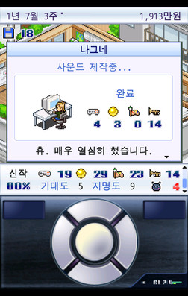
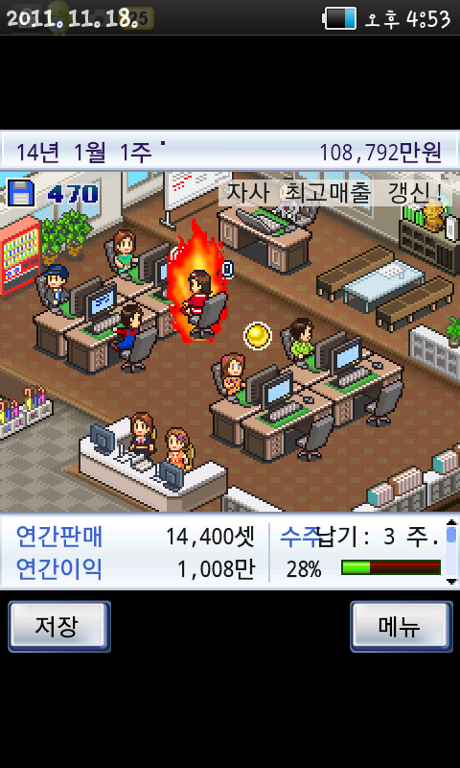
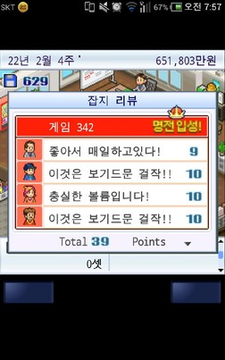
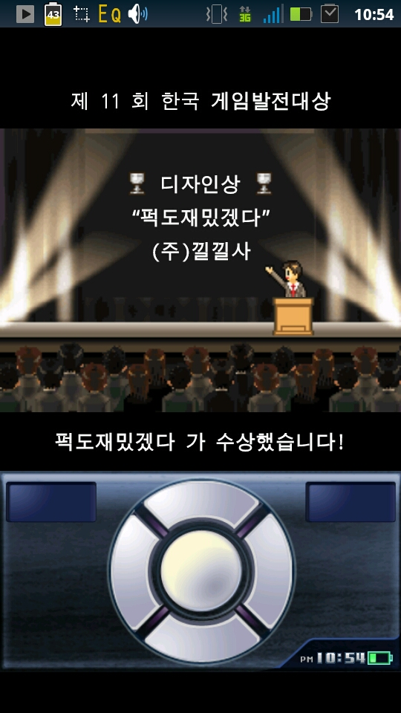
구성
플레이어는 게임 회사 사장이 되어 직원들을 구하고 게임을 제작
돈이 모자라면 하청도 받으며 자금을 확보
명예의 전당에 오를 게임 제작
게임 대회 대상 수상(구현 여부 미정)

Slide 4
구현 범위 변경
게임 제작
하청 받기, 명예의 전당, 게임 대회 수상(구현 여부 미결정)

